Slide 1


Кавитация и взбивание: Как миксер создает пену из сливок
Автор презентации: Presentacium.ru

Slide 2

Введение
В презентации мы рассмотрим процесс взбивания сливок с помощью миксера, начиная с объяснения кавитации и её роли в создании пены. Обсудим принципы работы миксеров, физические процессы при взбивании и сравним различные типы устройств. Также разберёмся в факторах, влияющих на эффективность взбивания, и дадим практические советы по качественному взбиванию сливок.

Slide 3

Принципы работы миксера
1
Миксер создаёт пену из сливок за счёт вращения венчика со скоростью до 20 000 оборотов в минуту.
2
Это обеспечивает быстрое насыщение сливок воздухом, что приводит к образованию устойчивой пены.
3
Оптимальная скорость взбивания позволяет сохранить правильную текстуру и объём продукта, минимизируя риск расслоения и потери воздушности.

Slide 4

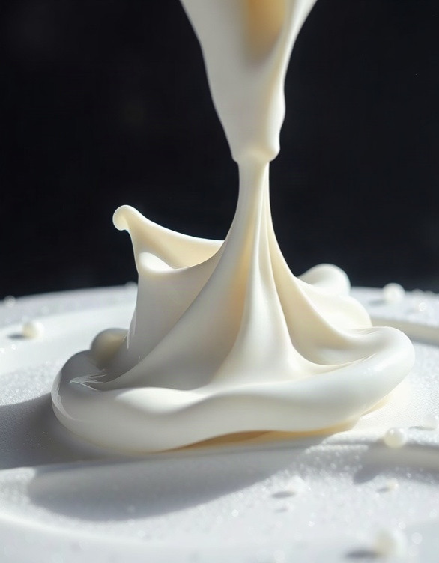
Физические процессы при взбивании сливок
При взбивании сливок на высокой скорости, превышающей 200 оборотов в минуту, в жидкости формируются воздушные пузырьки, что инициирует процесс кавитации. В условиях пониженного давления пузырьки увеличиваются в размерах, достигая диаметра до 2 мм, и затем резко схлопываются, создавая характерные щелчки.
Это способствует образованию эмульсии, благодаря чему сливки превращаются в упругую пену.

Slide 5

Оптимальные параметры взбивания сливок
1
Для взбивания сливок оптимальной является температура 4–6 °C, при этом начальная жирность должна составлять не менее 30%, а лучше — 33–35%.
2
Важно использовать среднюю скорость взбивания — около 200 оборотов в минуту, чтобы избежать появления крупных пузырьков и расслоения. Процесс взбивания должен занимать не более 6–7 минут, чтобы сливки не расслоились и сохранили нежную текстуру.

Slide 6

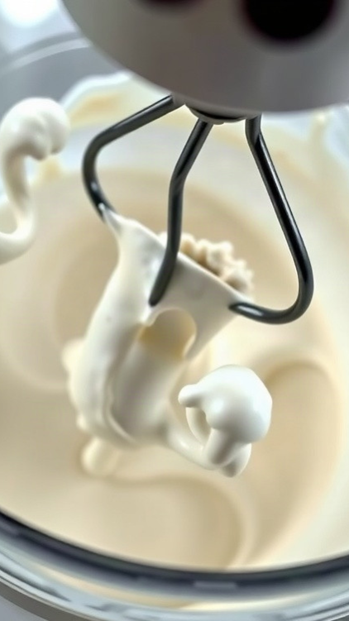
Этапы взбивания сливок до пены
При взбивании сливок миксер сначала вращает лопасти со скоростью около 120 оборотов в минуту, что приводит к образованию пузырьков воздуха и разрушению микроструктуры сливок.
Затем, по мере увеличения скорости до 200 оборотов в минуту, давление в пузырьках возрастает, и они начинают расширяться, образуя стабильную пену.
Оптимальная температура сливок в процессе взбивания должна быть около 6 °C, чтобы обеспечить наилучшее качество пены.

Slide 7

Роль кавитации в создании пены
Кавитация возникает в миксере при высокой скорости вращения лопастей, достигающей 6000 оборотов в минуту.
Это приводит к образованию пузырьков газа в жидкости, размеры которых могут достигать 1–2 миллиметров в диаметре.
При разрушении этих пузырьков высвобождается энергия, которая и способствует образованию устойчивой пены, увеличивая её объём в 4–6 раз по сравнению с первоначальным состоянием сливок.

Slide 8
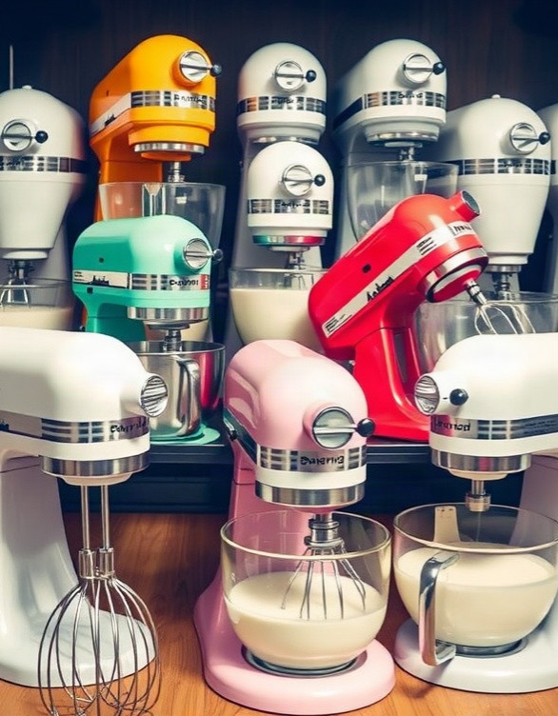
Типы миксеров для взбивания сливок
Существует несколько типов миксеров для взбивания сливок, включая ручные миксеры, которые обычно работают от сети и имеют мощность от 150 до 600 Вт. Планетарные миксеры обладают мощностью от 300 до 1500 Вт и обеспечивают равномерное взбивание за счет вращательного движения насадок. Отдельно стоит отметить стационарные модели с мощностью от 600 до 2000 Вт, которые идеально подходят для профессионального использования и интенсивного взбивания сливок.

Slide 9
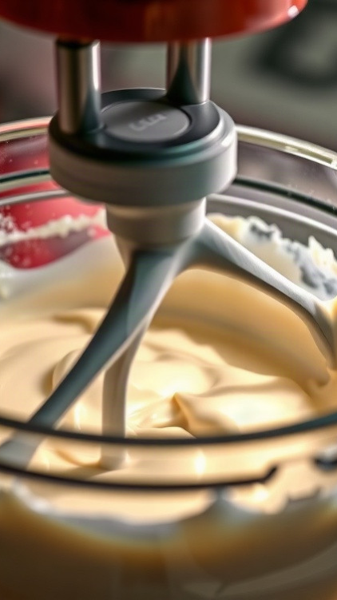
Примеры использования миксеров в кулинарии
Миксеры широко применяются в кондитерском деле для приготовления кремов: например, для масляного крема на основе сливочного масла и сгущённого молока можно взять 200 граммов масла и 100 миллилитров сгущённого молока.
Также миксеры незаменимы при создании ганаши — для него необходимо 50 граммов шоколада и 50 миллилитров сливок, взбитых до нужной консистенции.
Миксеры также используются для взбивания сливок: для приготовления пены из 500 миллилитров сливок высокой жирности потребуется около 5–7 минут работы миксера на высокой скорости.

Slide 10
Секреты качественного взбивания сливок
1
Для качественного взбивания сливок оптимальная температура продукта должна составлять 2–6 °C.
2
При такой температуре взбивание сливок в устойчивую пену происходит за 3–5 минут, при этом жирность сливок должна быть не менее 30%.
3
Скорость вращения венчика миксера должна достигать 200 оборотов в минуту для достижения нужной консистенции пены.

Slide 11

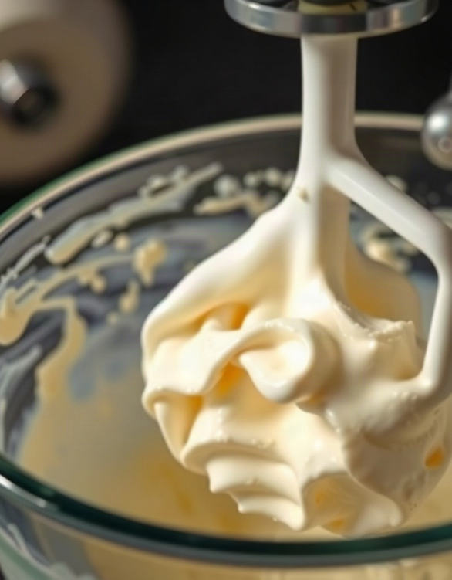
Практические советы по взбиванию сливок
Для взбивания сливок используйте миксер с минимальной скоростью вращения от 200 оборотов в минуту, чтобы избежать расслоения продукта. Рекомендуемое время взбивания составляет от 5 до 7 минут, однако точное время может варьироваться в зависимости от жирности сливок, которая должна быть не менее 30%. Для достижения однородной консистенции важно следить за температурой сливок, оптимальная температура для взбивания составляет от 2 до 6 градусов Цельсия.

Slide 12
Распространенные ошибки при взбивании
1
2
3
Неправильная температура сливок может существенно повлиять на качество взбитой пены: слишком тёплые сливки (выше 35 °C) приведут к тому, что пена будет нестабильной и быстро расслоится, в то время как слишком холодные (ниже 18 °C) усложнят процесс взбивания, снижая объём пены.
Также распространённой ошибкой является чрезмерно долгое взбивание: после достижения нужной консистенции (примерно через 2–3 минуты) дальнейшее взбивание может привести к тому, что сливки станут жидкими и потеряют свою структуру.
Ещё одна ошибка — использование неисправного или неподходящего миксера: даже при соблюдении всех технологических нюансов результат может быть неудовлетворительным, если оборудование работает некорректно или его мощности недостаточно для качественного взбивания.

Slide 13

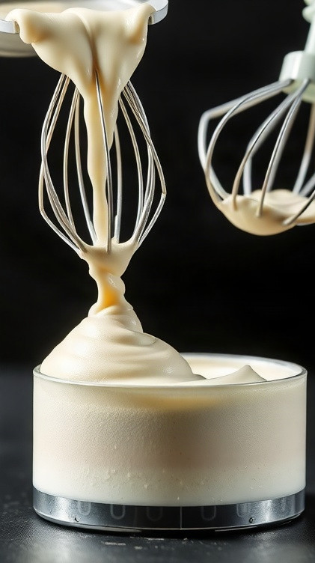
Влияние качества сливок на результат взбивания
Диаграмма показывает, как жирность сливок влияет на стабильность пены при взбивании.
Измеряется стабильность пены в процентах (%). Чем выше жирность сливок, тем стабильнее пена: при 20% — 65%, а при 40% — 95%.

Slide 14

Спасибо за внимание!
Спасибо за внимание. В этой презентации мы рассмотрели физические процессы при взбивании сливок, сравнили разные типы миксеров и выяснили, как скорость влияет на эффективность взбивания. Мы также обсудили оптимальные параметры и этапы создания пены, роль кавитации, а также секреты и практические советы по качественному взбиванию сливок.

